Slide 1


高等数学A
第3章 一元函数积分学
3.2 定积分
3.2.5 用换元法计算定积分
3.2.6 用分部积分法计算定积分
中南大学开放式精品示范课堂高等数学建设组

Slide 2
3.2 定积分
定积分的换元法
3.2.5 用换元法计算定积分
定积分的计算
定积分的换元法习例1-11
定积分的分部积分法
3.2.6 用分部积分法计算定积分
定积分的分部积分法习例12-19
内容小结

Slide 3
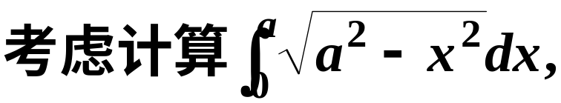
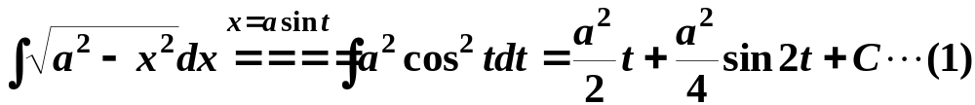
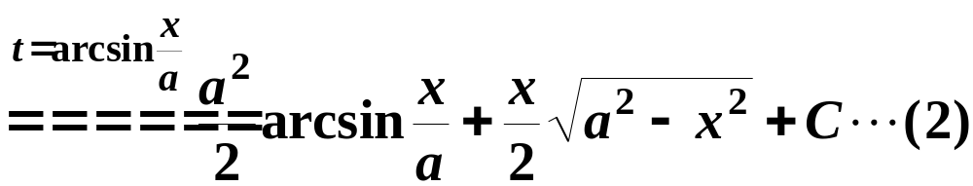
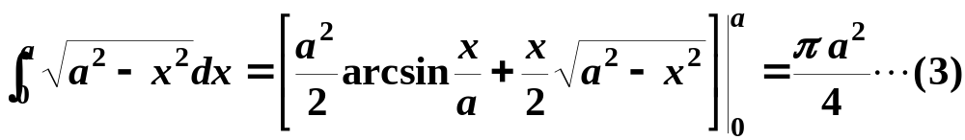
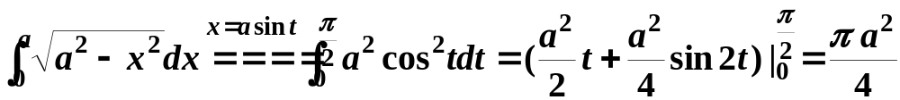
一、定积分的换元法
换元法的引入
由Newton-Leibniz公式可分三步求得：

Slide 4

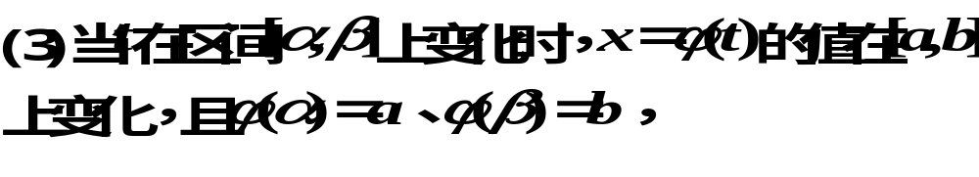
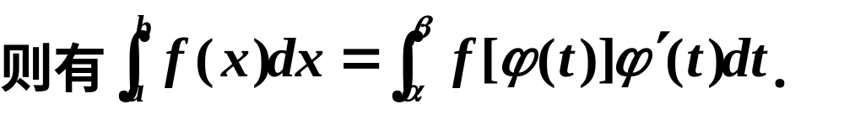

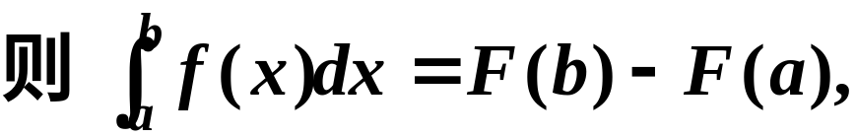
定理
证

Slide 5
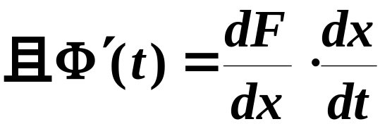


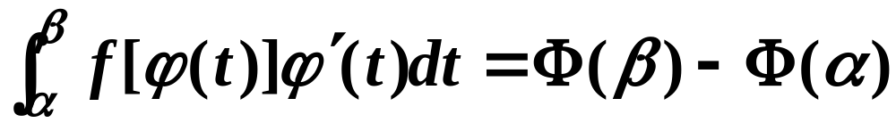


故结论成立.

Slide 6
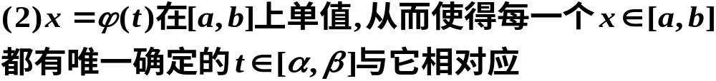

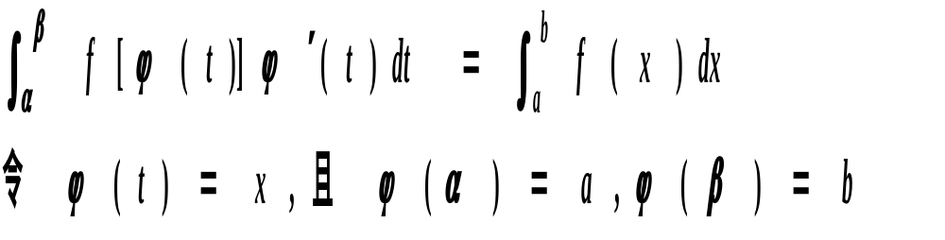
注意:
(4)在应用换元积分法时换元同时换限.
(5)此换元法对应于不定积分中的第二换元法；也可
倒过来使用，这样就对应于第一换元法，即

Slide 7

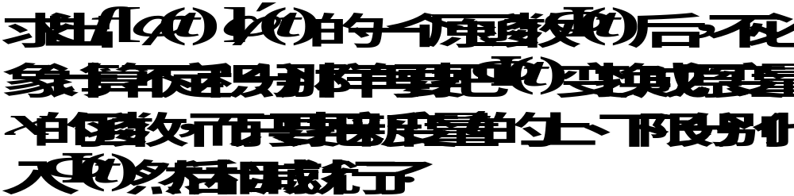
(6) 应用换元公式时再次特别强调注意:
（a）
（b）

Slide 8
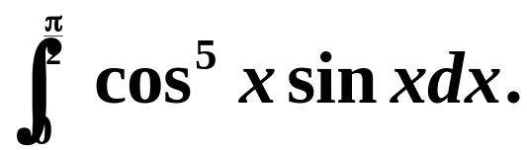
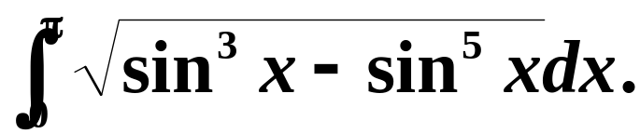
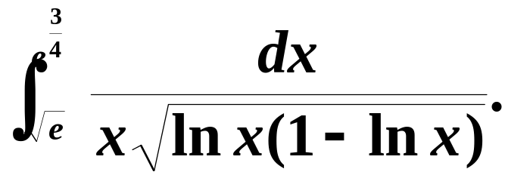
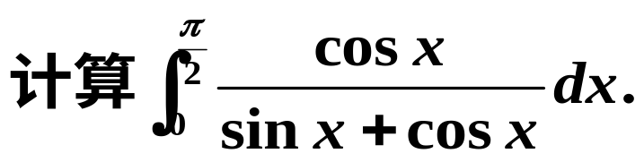
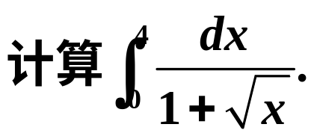
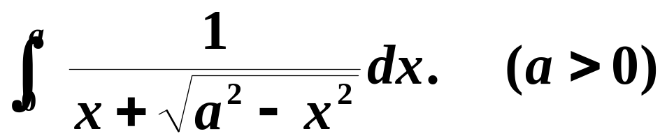
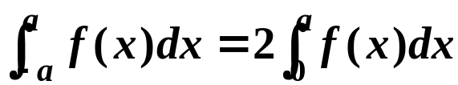
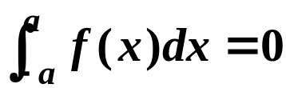
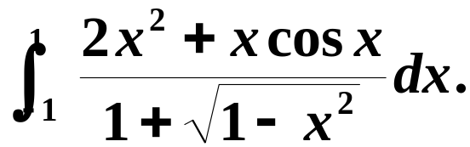
定积分换元法习例
例1 计算
例2 计算
例3 计算
例4
例5
例6 计算
例7 证明:(1)若f(x)在[−a, a]上连续且为偶函数,则
(2)若f(x)在[−a, a]上连续且为奇函数，则
例8 计算

Slide 9
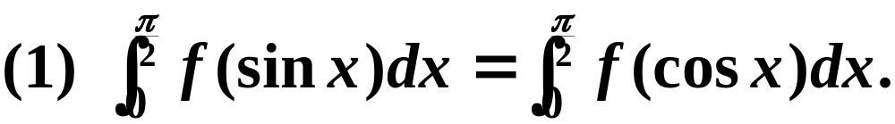
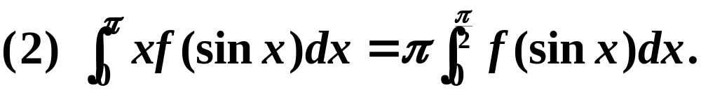
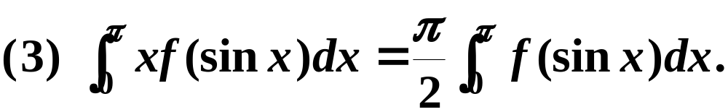

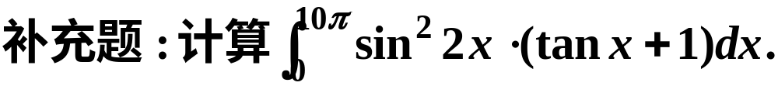
例9 证明
例10

Slide 10
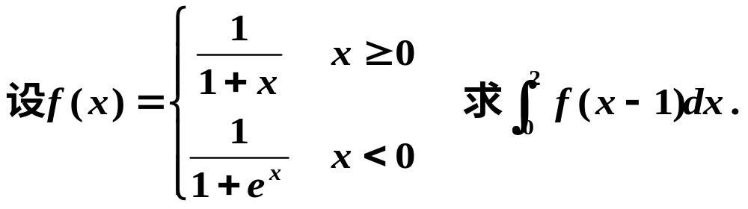
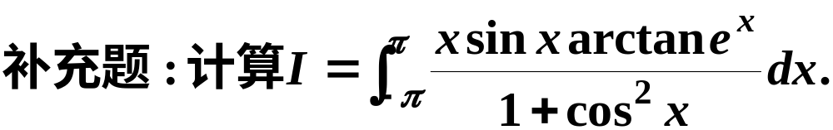
例11

Slide 11


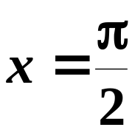



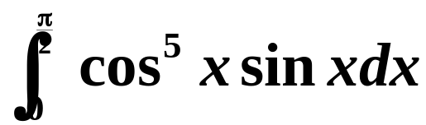
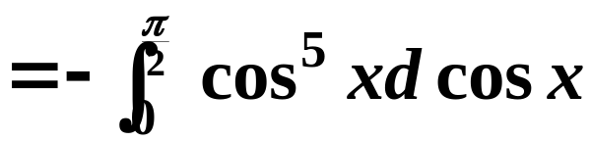
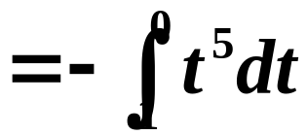
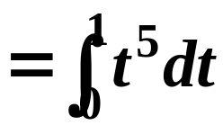
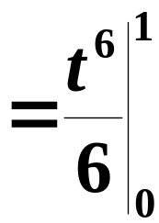
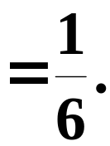
例1 计算
解

Slide 12
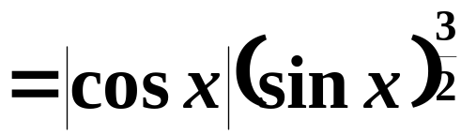
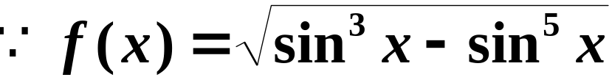
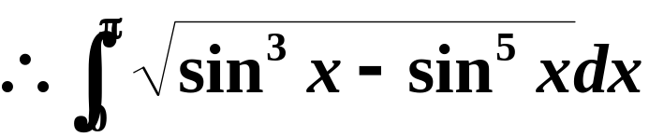
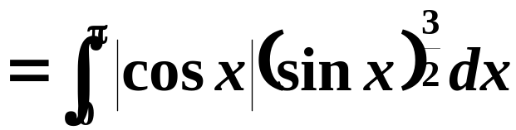
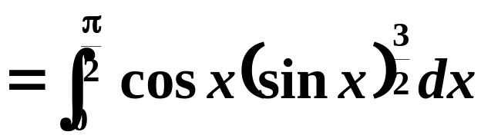
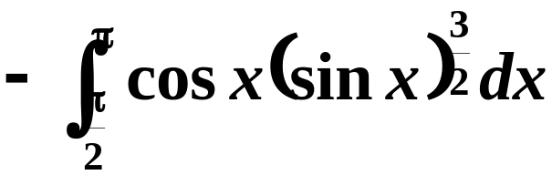
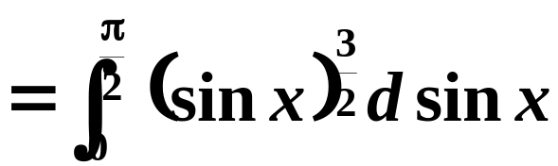
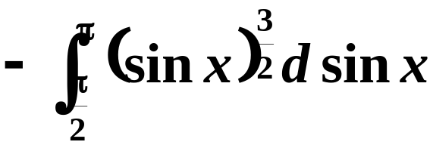
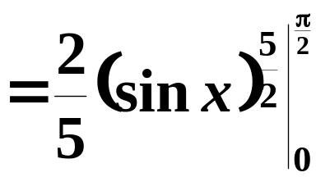
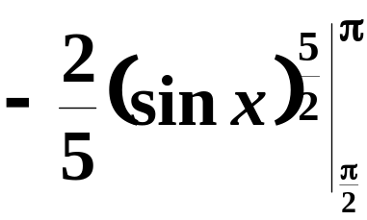
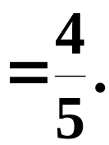
例2 计算
解

Slide 13
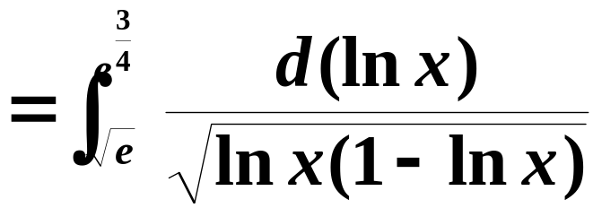
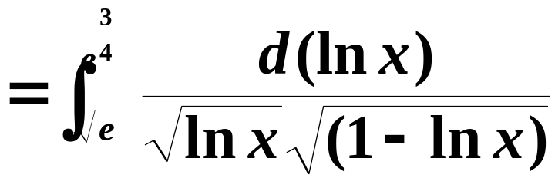
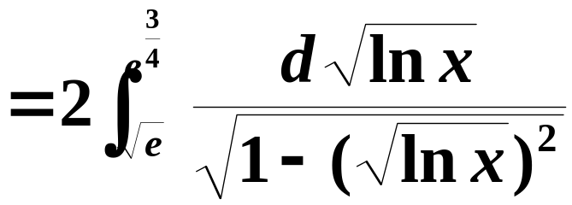
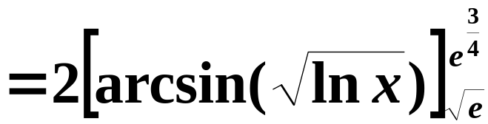

例3 计算
解
原式

Slide 14




例4
解

Slide 15



例5
解

Slide 16









例6 计算
解
令
原式

Slide 17





例7 证明:(1)若f(x)在[−a, a]上连续且为偶函数,则
(2)若f(x)在[−a, a]上连续且为奇函数，则
证

Slide 18







例8 计算
解
原式
偶函数
奇函数
单位圆的面积

Slide 19







例9 证明
证

Slide 20









Slide 21









Slide 22






例10
证

Slide 23







思考题：
解

Slide 24





Slide 25



注意：(了解一下，不作要求)

Slide 26




证

Slide 27





精准证明

Slide 28






Slide 29





Slide 30







证

Slide 31





解

Slide 32







例11
解

Slide 33




解

Slide 34






Slide 35





二、定积分的分部积分法
定理
定积分的分部积分公式
证

Slide 36








定积分的分部积分法习例
例12
例13
例14 计算
例15 计算
例16 计算
例17
例18
例19

Slide 37




例12
解

Slide 38





证

Slide 39








例14 计算
解

Slide 40








例15 计算
解

Slide 41









例16 计算
解

Slide 42













解

Slide 43







解

Slide 44



Slide 45








Slide 46





证

Slide 47
内容小结
换元积分法
换元必换限
配元不换限
边积边代限
基本积分法
分部积分法

